Slide 1

Quiet Quitting
Παπαδοπούλου Γεωργία
MSc, PhD (c) Τμήμα ΟΔΕ, Πανεπιστήμιο Μακεδονίας

Slide 2

Περιεχόμενα
Εισαγωγή
Ορισμοί
Δεδομένα
Βιβλιομετρική Ανάλυση
Σύγκριση με θεωρίες-έννοιες
Θεωρητικό Πλαίσιο
Αποτελέσματα Ερευνών
Επιπτώσεις
Παρεμβάσεις

Slide 3
Quiet Quitting
Νέο φαινόμενο
Εμφανίστηκε τον 07/2022 μέσα από τα social media (Tik Tok)
Δημιούργησε ένα κύμα εργαζομένων που αντί να παραιτηθούν από τη δουλειά τους αποφάσισαν να παραιτηθούν μόνο από συγκεκριμένες πτυχές των εργασιακών τους καθηκόντων

Slide 4
Ορισμοί
Το Quiet Quitting (QQ) προέρχεται από την ανικανότητα μιας επιχείρησης να οικοδομήσει μια ουσιαστική σχέση με το εργατικό δυναμικό της και όχι από την aπροθυμία ενός υπαλλήλου να εργαστεί πέρα από τα καθήκοντα του. (Zenger & Folkman)
Το QQ ουσιαστικά επαναφέρει τα όρια στην περιγραφή της θέσης εργασίας, έτσι ώστε οι άνθρωποι να μην σκέφτονται τη δουλειά 24/7. Αντίθετα, αφιερώνουν χρόνο και ενέργεια σε άλλα στοιχεία της ζωής τους που έχουν πιο πολύ νόημα, οδηγώντας σε βελτιωμένη ευημερία. (Klotz)

Slide 5
Ορισμοί
Με άλλα λόγια, το QQ σκιαγραφεί την προσπάθεια εξισορρόπησης της σχέσης μεταξύ εργασίας/ζωής. (Hart)
Aυτό το νέο κίνημα μπορεί επίσης να εξηγηθεί ως μια προσπάθεια των εργαζομένων να επικοινωνήσουν στους managers την ανάγκη να αλλάξουν την εργασιακή κουλτούρα προς ένα πιο υγιές περιβάλλον. ( Ellis & Yang)

Slide 6
Ορισμοί
Συνοψίζοντας, το QQ αποτελεί μια διακριτή εργασιακή συμπεριφορά όπου ο/η εργαζόμενος/η:
συνειδητά περιορίζει (οριοθετεί) την προσπάθεια/συνεισφορά στις ρητά καθορισμένες απαιτήσεις
δεν καταβάλει προσπάθεια για κάτι «παραπάνω»
εκτελεί τα καθήκοντα του/της και διατηρεί ικανοποιητικά επίπεδα απόδοσης
δεν αποσύρεται τελείως, δε διαμαρτύρεται, δεν έχει απαραίτητα πρόθεση να φύγει άμεσα
δείχνει έλλειψη ουσιαστικού ενδιαφέροντος, που μπορεί να οδηγήσει σταδιακά και σε φυσική παραίτηση

Slide 7
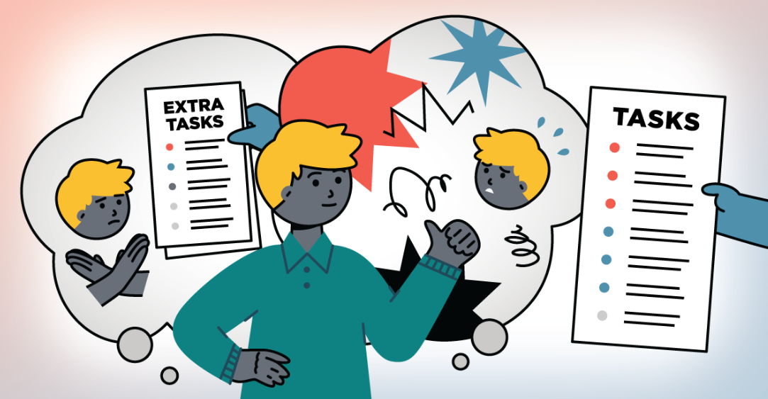
Triggers
Δυο σημαντικοί παράγοντες πυροδότησαν την εμφάνιση του QQ:
Covid19 και Great Resignation (Μεγάλη Παραίτηση)
Η Γενιά Ζ (Gen Z) που εισήλθε στον εργασιακό χώρο.

Slide 8
Triggers – Covid19/Great Resignation
Χώρος εργασίας «οπουδήποτε»
Ώρες εργασίας «οποτεδήποτε»
Διατάραξη της ισορροπίας επαγγελματικής/προσωπικής ζωής, αύξηση φόρτου εργασίας και, σε ορισμένες περιπτώσεις, εξάντληση Great Resignation (47εκ. Εργαζόμενοι – Αμερική)
Οι δυσμενείς συνθήκες που βιώθηκαν κατά τη διάρκεια της πανδημίας έχουν μειώσει τα κίνητρα των εργαζομένων και δέσμευση, με αποτέλεσμα να συμμετάσχουν σε QQ (Harter, 2022).
Ωστόσο, οι αρνητικες επιπτώσεις που βίωσαν οι εργαζόμενοι υπήρχαν στην προ-πανδημίας περίοδο. Από αυτή την άποψη, η πανδημία μπορεί να έχει λειτούργησε ως επιταχυντής της αλλαγής παρά ως η βασική αιτία αυτών των προβλημάτων (Formica & Sfodera, 2022).

Slide 9
Triggers – Gen Ζ
Άρρηκτα συνδεδεμένη με την τεχνολογία.
Αναμένεται, μέχρι το 2050, να ξεπεράσει τους millennials σε αριθμούς.
Δημοσκόπηση - Axios/Generation Lab
Δείγμα 828 εργαζόμενοι / 18 εως 29 ετών
82% των Gen Zers δηλωνει ότι η ιδέα να κάνουν το ελάχιστο που απαιτείται για να διατηρήσουν τη δουλειά τους είναι εξαιρετικά ελκυστική
15% αυτών το εφαρμόζει ήδη
Έρευνα της Youthall
Δείγμα 1002 εργαζόμενοι / 18-28 ετών
24% εφαρμόζει ήδη το QQ
46.5% είναι θετικό στο να εφαρμόσει το QQ
15% δεν σκοπεύει να εφαρμόσει το QQ
14.4% δεν γνωρίζει το φαινόμενο

Slide 10

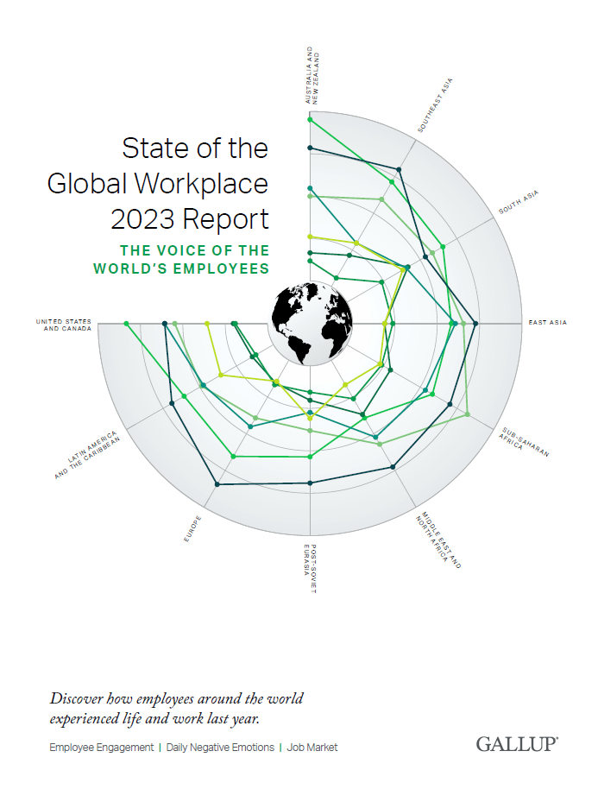
Gallup Report
Υποστηρίζει πως πρόκειται για ένα παγκόσμιο φαινόμενο
Στην έρευνα συμμετείχαν 230.000 εργαζόμενοι/Διάφοροι κλάδοι/Παγκόσμια κλίμακα (160 χώρες)
62% δήλωσε μη δέσμευση με τη δουλειά του
40% εξέφρασε πως βίωσε stress την προηγούμενη μέρα
50% πρόθεση παραίτησης

Slide 11
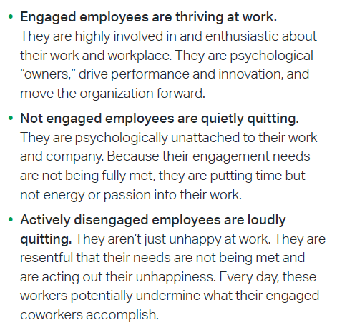
Gallup Report
Κατηγορίες εργαζόμενων
Engaged (thriving at work)
Not engaged (quietly quitting)
Actively disengaged (loudly quitting)

Slide 12
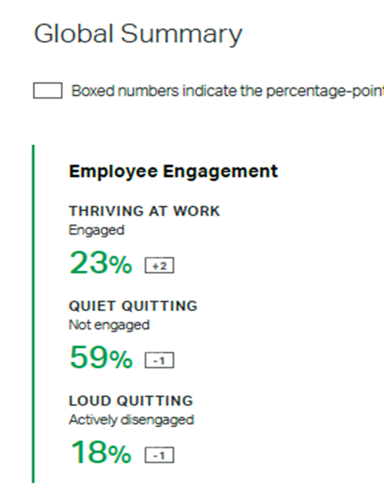

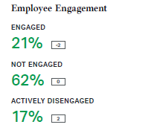
Gallup Report 2023 vs 2025

Slide 13

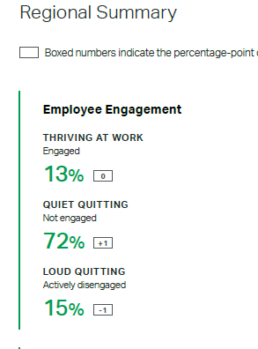
Gallup Report - Ελλάδα

Slide 14

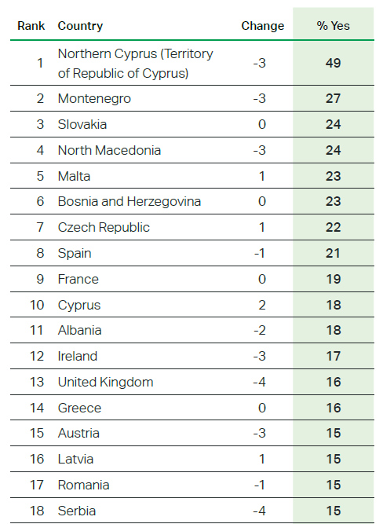

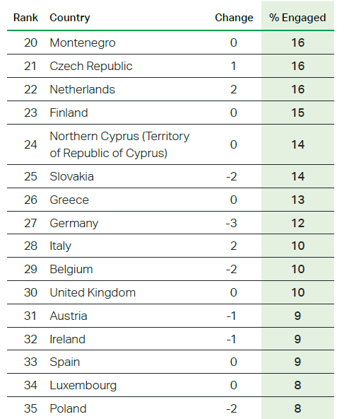
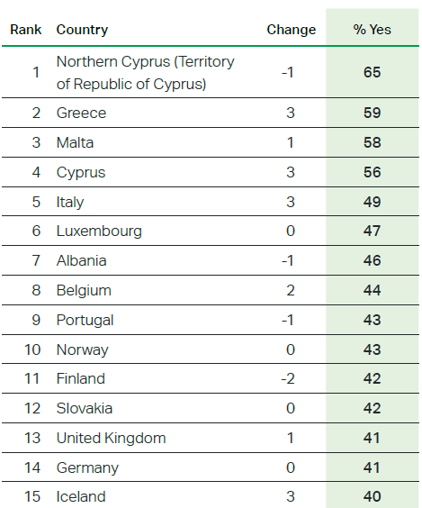
Gallup Report - Ελλάδα

Slide 15

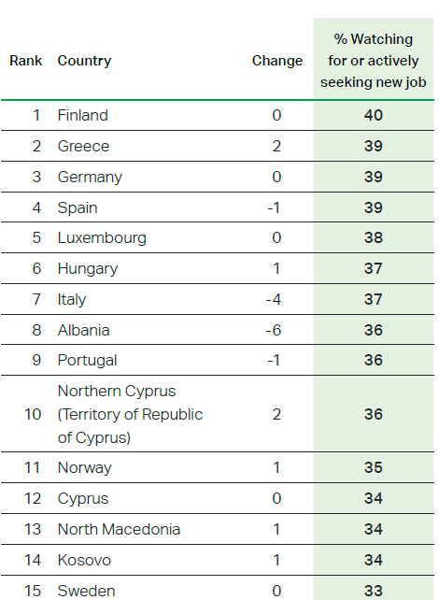


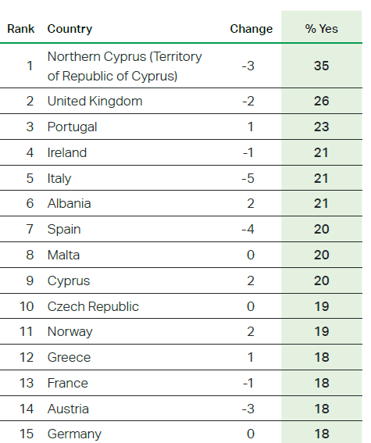
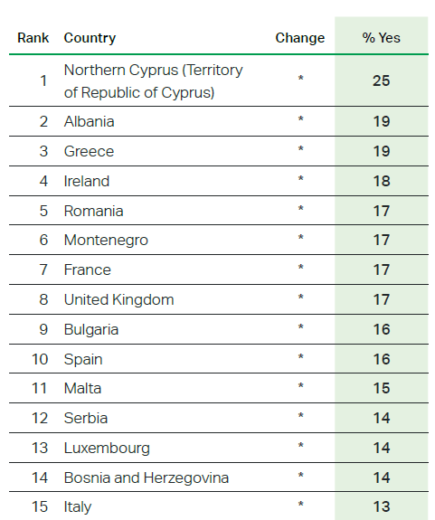
Gallup Report - Ελλάδα

Slide 16
Gallup Report – Έκθεση απολογισμού
Προβλέπει πως μια τόσο χαμηλή δέσμευση εργαζομένων θα κοστίζει στην παγκόσμια οικονομία $8.8 τρισεκ. ή 9% του παγκόσμιου ΑΕΠ.
Η έκθεση καταλήγει πως το 85% των συμμετεχόντων που κατηγοροιοποιήθηκαν ως Quiet Quitters θα άλλαζαν στο εργασιακό τους περιβάλλον έναν από τους παρακάτω τομείς: κουλτούρα, μισθοδοσία, ή ισορροπία εργασίας/ζωής.

Slide 17
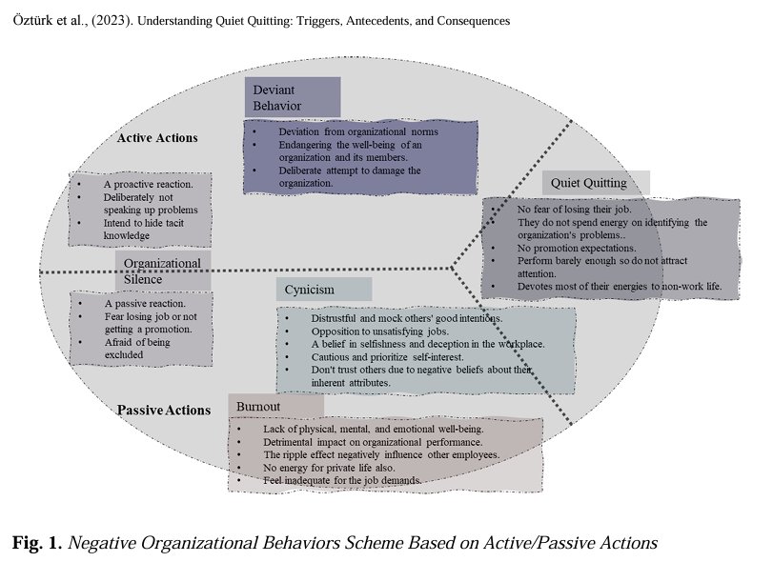
Σύγκριση με άλλες θεωρίες - έννοιες

Slide 18
Σύγκριση με άλλες θεωρίες - έννοιες
Φαινόμενο | Φύση | Παρουσία | Πρόθεση | Συναισθηματική Στάση | Τι περιορίζεται
Quiet Quitting | Οριοθέτηση ρόλου | Παρών | Αυτοπροστασία | Ουδέτερη | Extra-role προσπάθεια
Burnout | Ψυχολογική εξάντληση | Πλήρης αλλά καταβεβλημένη | Καμία (αδυναμία) | Αρνητική | Ικανότητα απόδοσης
Disengagement | Ψυχολογική αποσύνδεση | Μερική | Αδιαφορία | Αρνητική/ουδέτερη | Αφοσίωση
Organizational Silence | Μη έκφραση | Παρών | Αποφυγή ρίσκου | Φοβική/αρνητική | Φωνή
Work Withdrawal | Συμπεριφορική αποχώρηση | Μειούμενη | Απομάκρυνση | Ουδέτερη | Παρουσία
CWB / Deviance | Παραβατικότητα | Παρών/απών | Πρόθεση βλάβης | Αρνητική | Τήρηση κανόνων
Cynicism | Αρνητική στάση | Παρών | Κριτική/απαξίωση | Πολύ αρνητική | Θετική διάθεση για συνεργασία

Slide 19
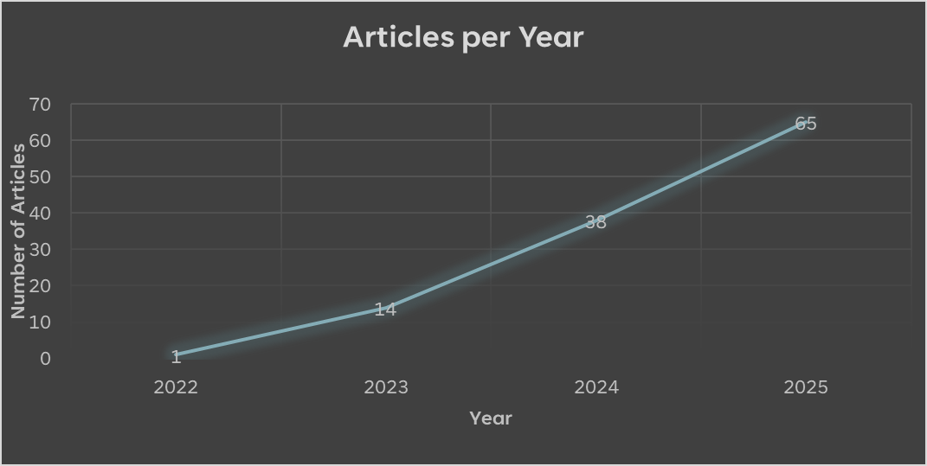
Το Quiet Quitting ως αναδυόμενο ερευνητικό πεδίο (2022–2025)
Bibliometric Analysis
Πρώτη ακαδημαϊκή αναφορά: Formica & Sfodera (2022)
Ετήσιο ρυθμός αύξησης 300% (2022–2025)
Μέσος όρος 8.26 citations ανά δημοσίευση

Slide 20
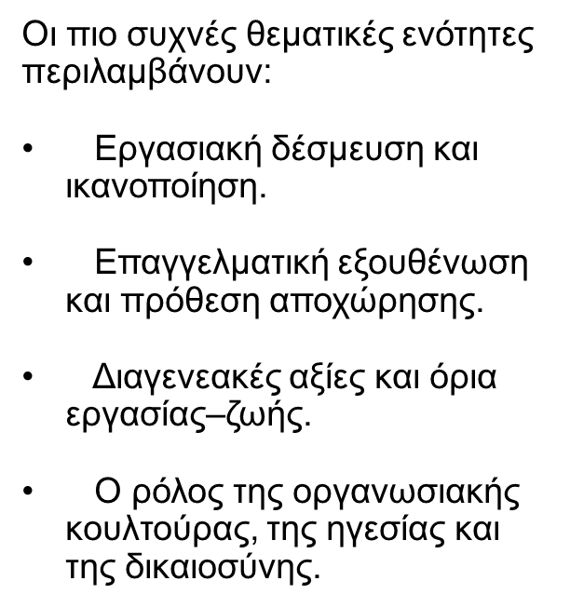
Βασικά Ερευνητικά Ευρήματα και Θεματικές

Slide 21
Θεωρητικό πλαίσιο
Οι βασικές θεωρίες που εξηγούν το φαινόμενο
Social Exchange Theory (Blau, 1964)
Η εργασιακή δέσμευση βασίζεται στην αμοιβαιότητα.
Όταν ο εργαζόμενος αισθάνεται ότι η προσφορά του δεν αναγνωρίζεται ή ανταμείβεται, μειώνει φυσικά την επένδυσή του στην εργασία.
Psychological Contract Breach (Rousseau, 1995)
Το φαινόμενο εμφανίζεται όταν παραβιάζεται η «σιωπηλή συμφωνία» μεταξύ εργαζομένου και οργανισμού — δηλαδή οι άγραφες προσδοκίες για στήριξη, ανάπτυξη και δίκαιη μεταχείριση.
Generation Theory (Inglehart, 1997; Twenge et al., 2010)
Οι νεότερες γενιές δίνουν μεγαλύτερη έμφαση στην ισορροπία ζωής–εργασίας και στο νόημα της εργασίας, με αποτέλεσμα να απορρίπτουν κουλτούρες υπερ-παραγωγικότητας ή συναισθηματικής εξάντλησης.

Slide 22
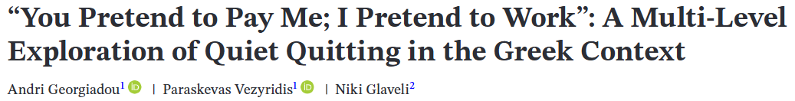
Θεωρητικό πλαίσιο
Επίπεδα Ανάλυσης του Quiet Quitting στην Ελλάδα
🌍 Macro (Κοινωνικό /Παγκόσμιο)
🏢 Meso (Οργανωσιακό)
👩‍⚕️ Micro (Ατομικό)
  Μετατόπιση κοινωνικών αξιών προς ισορροπία ζωής–εργασίας και ευημερία.
  Διαγενεακές αλλαγές στις αξίες και προσδοκίες από την εργασία.
  Μετασχηματισμός των σχέσεων εργοδότη –εργαζομένου.
  Οικονομική ανασφάλεια και κοινωνική κόπωση.
  Χαρακτηριστικά κλάδου και επαγγέλματος.
  Νεποτισμός και άνιση μεταχείριση.
  Ελλιπής αξιολόγηση και αναγνώριση.
  Περιορισμένοι μηχανισμοί συμμετοχής.
  Τοξικό εργασιακό περιβάλλον.
  Παραβίαση ψυχολογικού συμβολαίου.
  Συναισθηματική εξάντληση και burnout.
  Identity work και μηχανισμοί εκλογίκευσης.

Slide 23
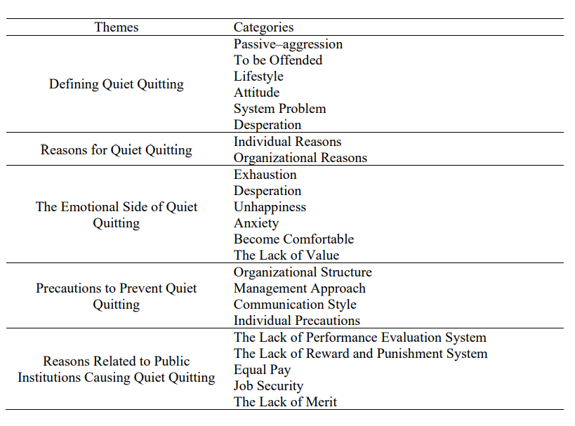
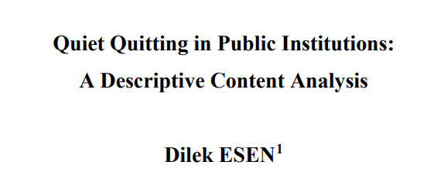
Δημόσιες Υπηρεσίες - Έρευνα
Ποιοτική ερευνητική μέθοδος
Face-to-face semi-structured Συνεντέυξεις (30’)
15 Δημόσιοι υπάλληλοι, Τουρκία
Περιορισμοί: Μέγεθος δείγματος

Slide 24
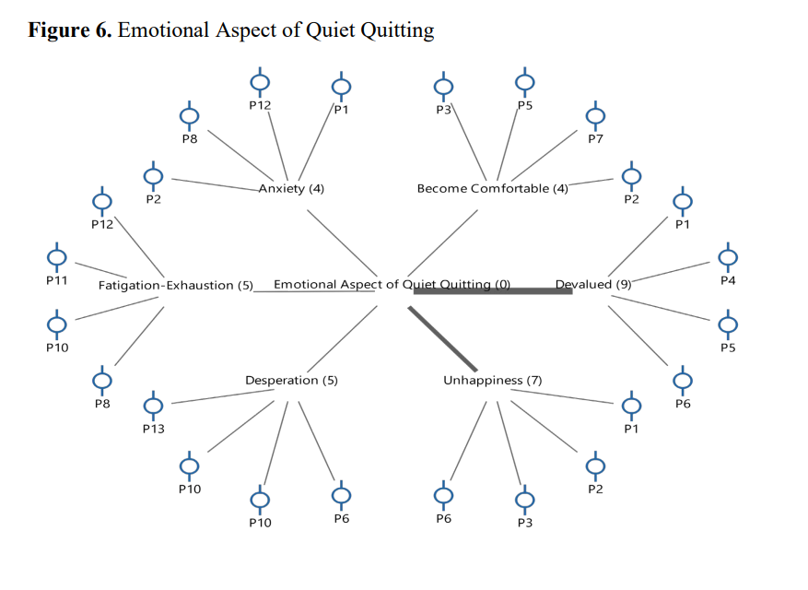
Δημόσιες Υπηρεσίες – Συναισθηματικές πτυχές QQ
Υποτίμηση
Δυσαρέσκεια
Απελπισία – Απόγνωση
Εξάντληση – Εξουθένωση
Άγχος
Αίσθημα άνεσης

Slide 25
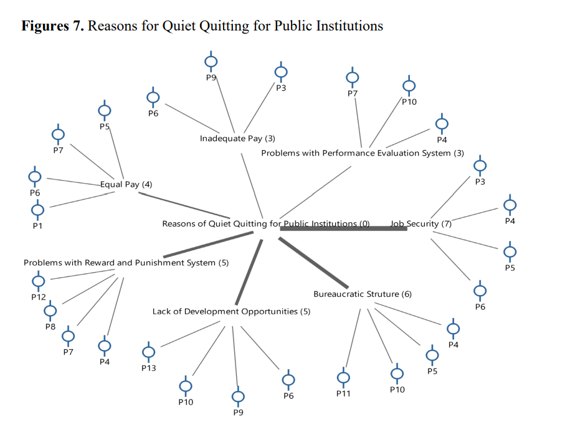
Δημόσιες Υπηρεσίες – Αιτίες QQ
Εργασιακή ασφάλεια
Γραφειοκρατική δομή
Έλλειψη ευκαιριών εξέλιξης
Προβλήματα με το σύστημα ‘Επιβράβευσης και Τιμωρίας’
Χαμηλοί μισθοί
Πρόβλήματα με το σύστημα αξιολόγησης

Slide 26
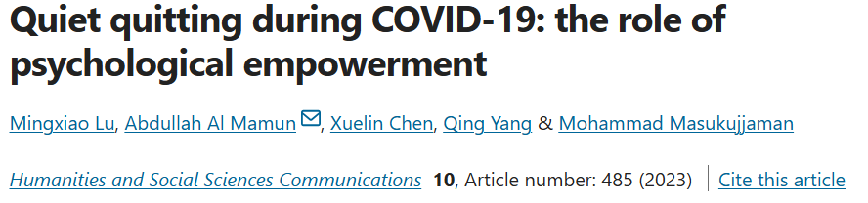
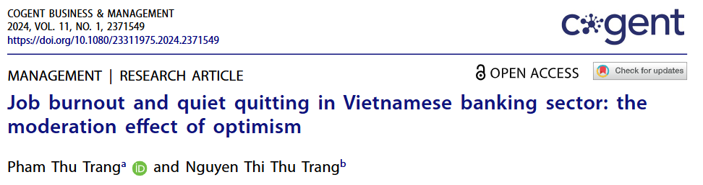
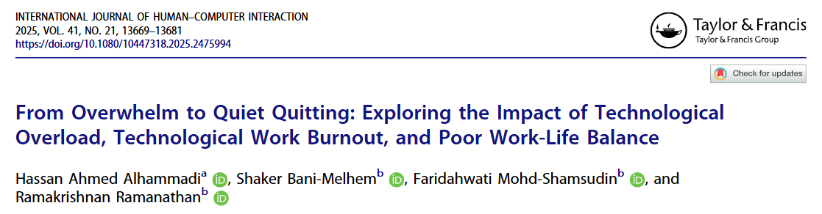
Δεδομένα για το Quiet Quitting
Δείγμα 698 ακαδημαϊκοί
Η επαγγελματική εξουθένωση (+) και η ευημερία των εργαζομένων (-) επηρεάζουν σημαντικά την πρόθεση για Quiet Quitting.
Moderator η ψυχολογική ενδυνάμωση (psychological empowerment).
Δείγμα 248 δημόσιοι υπάλληλοι
Η τεχνολογική υπερφόρτωση επηρεάζει θετικά το Quiet Quitting.
Mediator η τεχνολογική επαγγελματική εξουθένωση (burnout).
Η κακή ισορροπία μεταξύ επαγγελματικής και προσωπικής ζωής συσχετίζεται θετικά με την τεχνολογική υπερφόρτωση και την τεχνολογική επαγγελματική εξουθένωση.
Δείγμα 405 τραπεζικοί υπάλληλοι
Οι τρεις διαστάσεις της επαγγελματικής εξουθένωσης,
προσωπική εξουθένωση,
επαγγελματική εξουθένωση και
επαγγελματική εξουθένωση που σχετίζεται με τον πελάτη
Επηρεάζουν θετικά το Quiet Quitting.
Η αισιοδοξία λειτουργεί σαν mediator (-) στις σχέσεις μεταξύ προσωπικής εξουθένωσης και επαγγελματικής εξουθένωσης με με το Quiet Quitting.

Slide 27
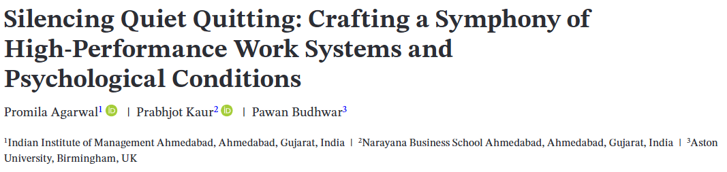
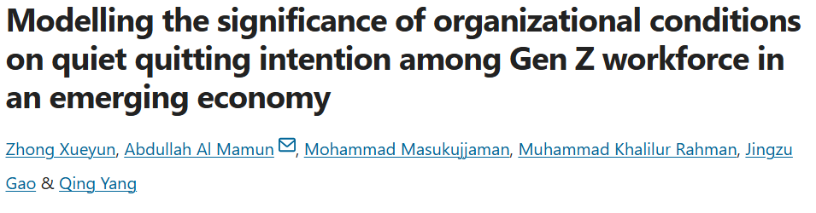
Δεδομένα για το Quiet Quitting
Δείγμα 422 IT εργαζόμενοι
Τα συστήματα εργασίας υψηλής απόδοσης (HPWSs),
η ψυχολογική σημασία/νόημα και
η ψυχολογική διαθεσιμότητα
Συσχετίζονται αρνητικά με το Quiet Quitting.
Δείγμα 683 εργαζόμενοι της Gen Z
Η ασφάλεια της εργασίας,
οι αντιληπτές ευκαιρίες επαγγελματικής εξέλιξης,
η συναισθηματική οργανωσιακή δέσμευση και
η αντιληπτή οργανωσιακή υποστήριξη
Επιδρούν θετικά επίδραση στην ευημερία των εργαζομένων.
Επιπλέον, η ευημερία των εργαζομένων είχε σημαντικό αρνητικό αντίκτυπο στην απόφαση των εργαζομένων της Γενιάς Ζ να εφαρμόσουν το Quiet Quitting.

Slide 28
Επιπτώσεις
👥 Στους Εργαζόμενους
Συναισθηματική αποστασιοποίηση και απώλεια επαγγελματικής ταυτότητας.
Εσωτερική σύγκρουση μεταξύ αξιών και πραγματικότητας εργασίας.
Αυξημένη ψυχοσωματική κόπωση και latent burnout.
Μείωση κινήτρων για ανάπτυξη και συνεχιζόμενη εκπαίδευση.
🏢 Στον Οργανισμό
Μείωση δέσμευσης και συνεργασίας εντός της ομάδας.
Αύξηση απουσιών και μείωση διαθεσιμότητας.
Διάχυση σιωπηλής κουλτούρας αποστασιοποίησης.
Απώλεια ταλέντων και μειωμένη καινοτομία.
🧑‍💼 Στην Ηγεσία & στις Σχέσεις Εμπιστοσύνης
Απώλεια εμπιστοσύνης λόγω παραβίασης Ψυχολογικού Συμβολαίου.
Ενίσχυση τοξικών συμπεριφορών.

Slide 29
Από το Quiet Quitting στο Flourishing
Quiet Quitting
Συμπεριφορική απόσυρση
• βασικά καθήκοντα
• χαμηλή πρωτοβουλία
• μειωμένη δέσμευση
Resilience
Προστατευτικός μηχανισμός
• ανάκαμψη
• προσαρμογή
• διατήρηση ενέργειας
Flourishing
Επιθυμητή κατάσταση
• νόημα
• σχέσεις
• δέσμευση
• θετική λειτουργικότητα
Η διοικητική πρόκληση είναι να μετατραπεί η σιωπηλή αποστασιοποίηση σε συνθήκες ουσιαστικής συμμετοχής και ευημερίας.

Slide 30
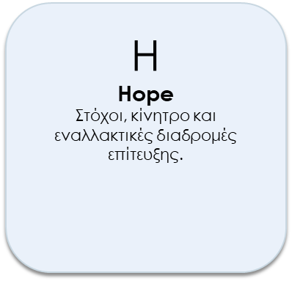
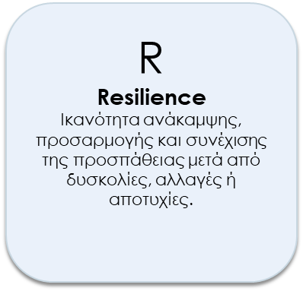
Resilience στον εργασιακό χώρο
Η ανθεκτικότητα ως μέρος του Psychological Capital – PsyCap (HERO model)
E
Efficacy
Πίστη στην ικανότητα ανάληψης και επιτυχούς ολοκλήρωσης απαιτητικών εργασιών.
O
Optimism
Ρεαλιστική θετική προσδοκία για την παρούσα και μελλοντική επιτυχία.
Το PsyCap λειτουργεί ως ψυχολογικό κεφάλαιο που επιτρέπει στον εργαζόμενο να θέτει στόχους, να πιστεύει στις ικανότητές του, να ανακάμπτει από δυσκολίες και να διατηρεί θετική προσδοκία για το μέλλον. Για τον manager, η ενίσχυση του PsyCap είναι ένας πρακτικός τρόπος πρόληψης του Quiet Quitting, γιατί μετατρέπει την αποστασιοποίηση σε επανασύνδεση με την εργασία.
Luthans, F., Youssef, C. M., & Avolio, B. J. (2007). Psychological Capital · Luthans (2002).

Slide 31
Flourishing στον εργασιακό χώρο
Το PERMA ως πρακτικός φακός κατανόησης του flourishing για managers
P
E
R
M
A
Positive Emotions
θετικό κλίμα, αναγνώριση, ψυχική ενέργεια και καθημερινή καλή εμπειρία
Engagement
flow, απορρόφηση στην εργασία και αξιοποίηση δυνατοτήτων
Relationships
εμπιστοσύνη, υποστηρικτικές σχέσεις και αίσθηση του ανήκειν
Meaning
σύνδεση του ρόλου με σκοπό, αξία και κάτι μεγαλύτερο από το άτομο
Accomplishment
στόχοι, πρόοδος, επίτευξη και αίσθηση αποτελεσματικότητας
Το PERMA λειτουργεί ως πρακτικός φακός για τον manager: δείχνει ποιες διαστάσεις της εργασιακής εμπειρίας χρειάζονται ενίσχυση ώστε ο εργαζόμενος να μη μένει απλώς λειτουργικός, αλλά να βιώνει νόημα, δέσμευση, σχέσεις, πρόοδο και θετική ενέργεια. Όταν αυτά λείπουν, το Quiet Quitting μπορεί να εμφανιστεί ως σιωπηλή απόσυρση από την εργασία.

Slide 32
Ενοποιητικό πλαίσιο παρέμβασης
Από την αποστασιοποίηση στην επανασύνδεση
Το QQ δεν αντιμετωπίζεται μόνο στο επίπεδο της ατομικής συμπεριφοράς. Χρειάζεται παρέμβαση στη σχέση εργαζομένου–οργανισμού.
Οργανωσιακές συνθήκες
φόρτος, αδικία, έλλειψη αναγνώρισης, χαμηλή αυτονομία
Quiet Quitting
βασικά καθήκοντα, χαμηλή πρωτοβουλία, σιωπηλή απόσυρση
Managerial response
υποστήριξη, ψυχολογική ασφάλεια, job crafting, αναγνώριση
Resilience & Flourishing
δέσμευση, νόημα, ανάκαμψη, θετική λειτουργικότητα
Κεντρική λογική: λιγότερος έλεγχος – περισσότερη εμπιστοσύνη, νόημα, συμμετοχή και υποστήριξη.

Slide 33
Ενίσχυση της Οργανωσιακής Υποστήριξης & Ηγεσίας
🔎 Διάγνωση πριν την αντίδραση – pulse surveys, stay interviews, συζητήσεις ομάδας, έλεγχος φόρτου.
⚖️ Ανάπτυξη κουλτούρας δικαιοσύνης και εμπιστοσύνης – διαφάνεια σε αμοιβές, αναγνώριση και ευκαιρίες εξέλιξης.
🤝 Ενίσχυση οργανωσιακής υποστήριξης – επικοινωνία, συνεργασία, ανατροφοδότηση, εκπαίδευση και επιβράβευση.
🌿 Δημιουργία περιβάλλοντος που ενισχύει την αίσθηση του ανήκειν και της ομαδικότητας.
⭐ Ανάπτυξη ηγεσίας εμπλοκής (Engaging / Transformational Leadership) – ενδυνάμωση προσωπικού, συμμετοχή στις αποφάσεις, προώθηση καινοτομίας.
💼 Πολιτικές για ισορροπία ζωής–εργασίας – επανεκτίμηση φόρτου, προγράμματα διαχείρισης άγχους, ομάδες υποστήριξης, ευέλικτα ωράρια.
Η οργανωσιακή υποστήριξη μειώνει το Quiet Quitting και ενισχύει την ευημερία και τη δέσμευση.

Slide 34
Ατομικές Στρατηγικές Πρόληψης
🧭 Αυτοπαρατήρηση & Έγκαιρη Αναγνώριση
- Εντοπισμός κόπωσης & αποστασιοποίησης
- Αναγνώριση παραβίασης ψυχολογικού συμβολαίου
🛑 Θέσπιση Υγιών Ορίων
- Προστασία ενέργειας και ισορροπίας εργασίας–ζωής
💬 Επαναδιαπραγμάτευση Ρόλου
Σαφής επικοινωνία αναγκών & προτεραιοτήτων
🎯 Ενίσχυση Επαγγελματικής Ταυτότητας
Επανασύνδεση με αξίες & νόημα εργασίας
🌱 Υποστήριξη & Ανάπτυξη Δεξιοτήτων
- Mentoring, ανατροφοδότηση, upskilling

Slide 35
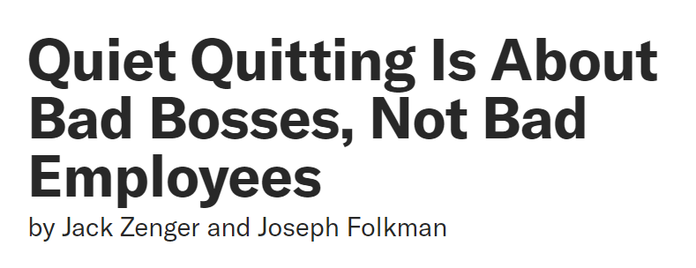

Slide 36
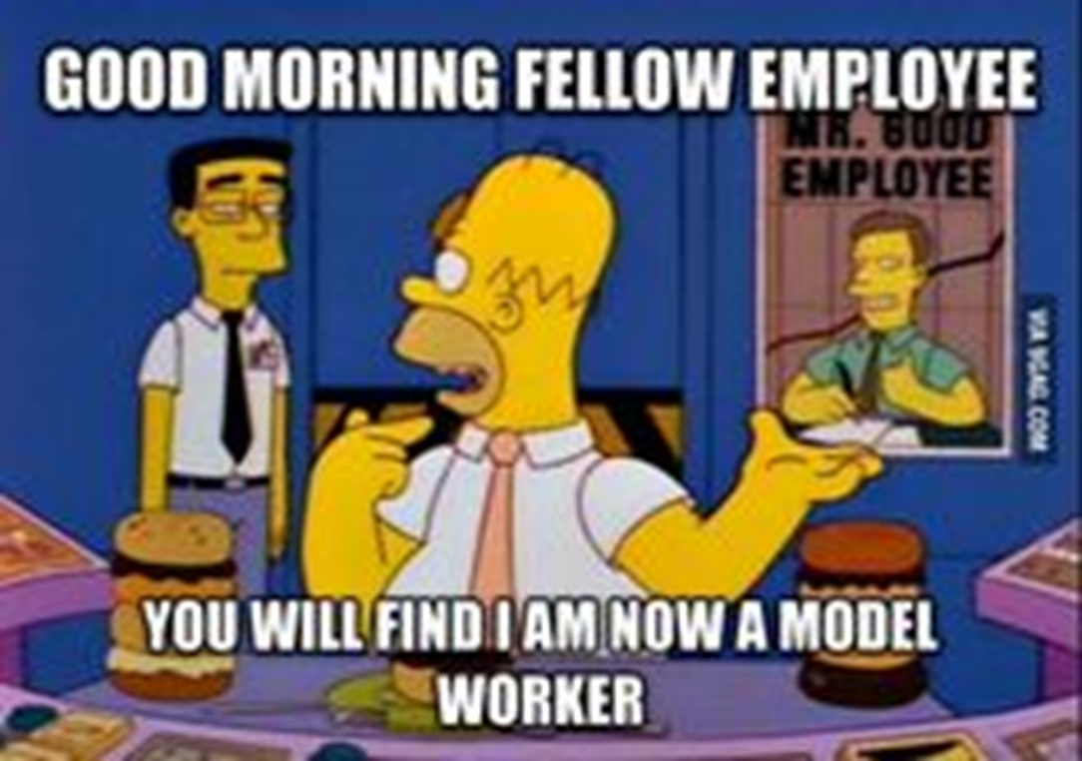
Ευχαριστώ!
geo_papad@outlook.com.gr

